Slide 1

GIT
CLI

Slide 2
CLI
Fonctionne en CLI par défaut
Command Line Interface
IDE Graphique
Github Desktop
VSCode
PyCharm
Sous tous les IDE modernes

Slide 3
Serveur
Nécessite un serveur Git
GitLab en OnPromise ou SaaS
Github
Git
En CLI sous Linux
Clé SSH
Complexe
https://git-scm.com/book/fr/v2/Git-sur-le-serveur-Mise-en-place-du-serveur

Slide 4
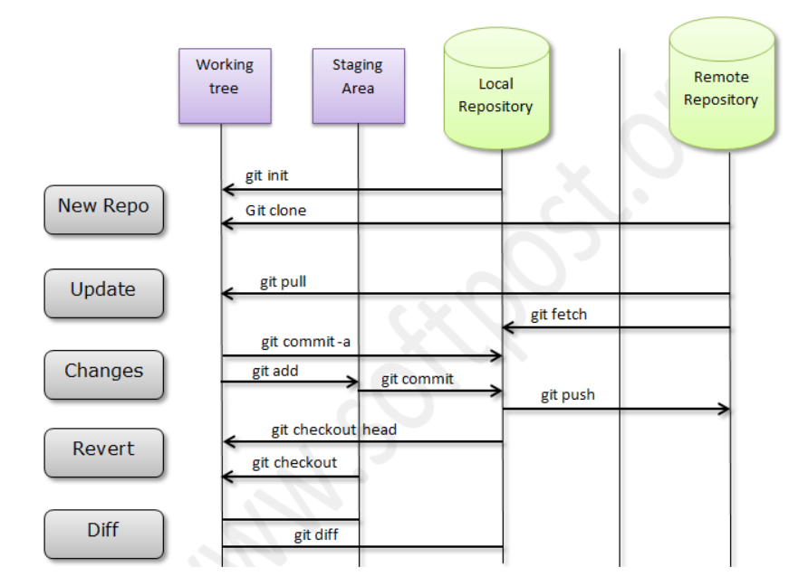
Architecture Git

Slide 5
Création d’un projet Git
Par git clone
Créer un projet Git sur le serveur
Remote repository (dépôt git)
Projet vierge
Puis le cloner
Par git init
Plus complexe
Créé le projet sur le local repository
Puis le synchroniser avec le dépôt

Slide 6
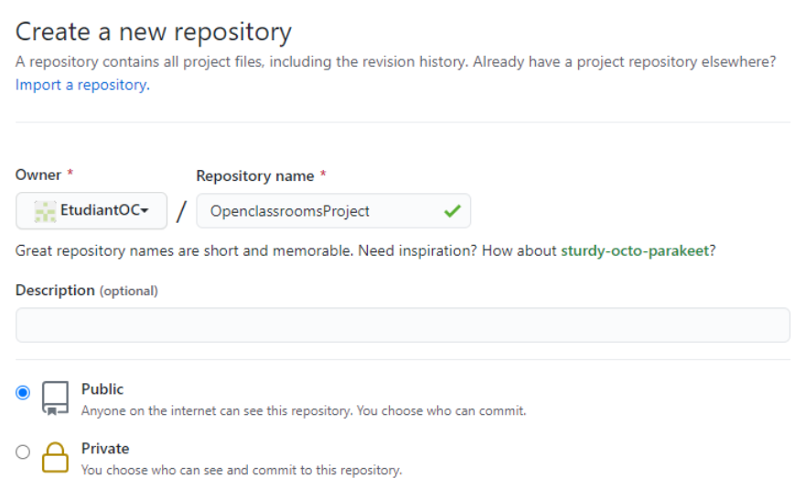
Création d’un repository GitHub
GitHub permet d’avoir plusieurs repositories
1 repository = 1 dépôt distant = 1 projet

Slide 7
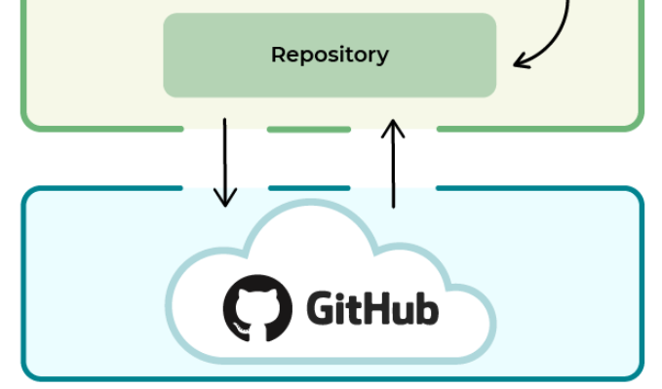
Clone
Git clone
Permet de cloner un dépôt Git distant
Git clone https://github.com/cyrilvincent/git
Options
-o permet de modifier le nom du répertoire de sortie
--depth 1 permet de ne pas cloner les anciennes versions

Slide 8
Markdown
Markdown est un langage de balisage léger créé en 2004 par John Gruber avec l'objectif d'offrir une syntaxe, facile à lire et à écrire, en l'état, sans formatage
Readme.md

Slide 9
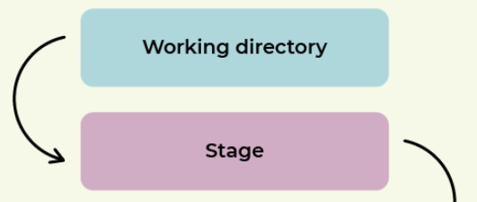
Add
Git Add
Permet d’ajouter un ficher à git
Git add *
Git add readme.md
Index le fichier qui passe du Working directory au Stage
Git remove permet d’effectuer l’inverse

Slide 10
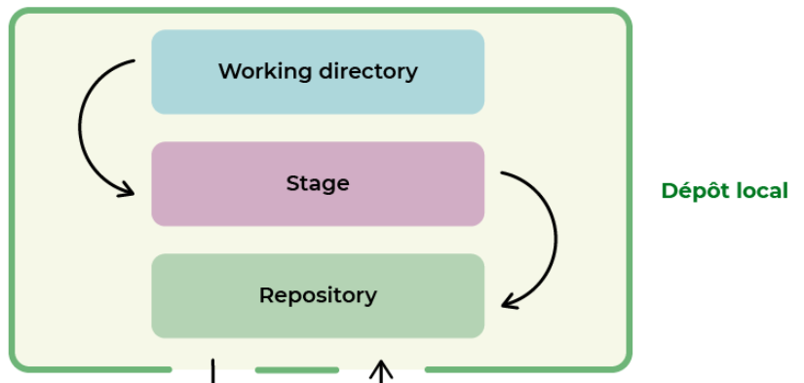
Commit
C’est la commande la plus importante de Git
Créé une version de votre dépôt local
Passe du stage au repository
Exemple
Git commit –m "add readme.md"

Slide 11
Push
Permet de synchroniser le dépôt local et le dépôt distant
Git push
Raccourci de git push –u origin main

Slide 12
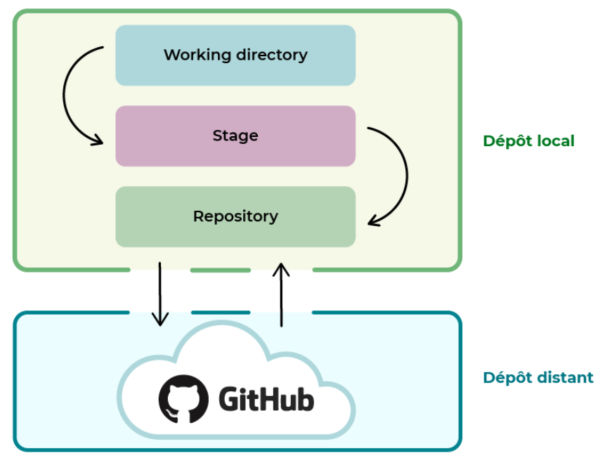
Push

Slide 13
Architecture Git

